Slide 1
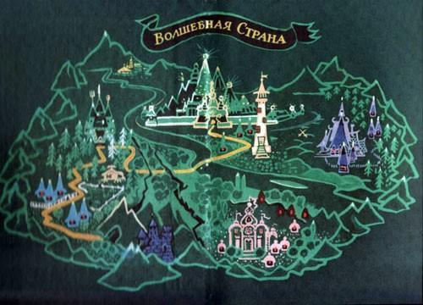
Проект выпускников 2012-2013 учебного года ШЭК «Репное»
Изумрудный город-2050
Воронеж – город умного детства.

Slide 2
Стратегия развития Воронежской области до 2050-го года
«Что должна сделать Воронежская область уже сейчас, чтобы быть конкурентоспособной в будущем?»

Slide 3
Эскизный проект будущего
1. Территориальная принадлежность перестает быть важной.
Кастомизация назначения зданий и мест.
Развитие транспорта: дистанции и скорости растут.
2. Занятость и производство разворачиваются от материального к нематериальному.
Роботизация производств.
Добавочная стоимость не в мире материальных объектов.
Задачей человека останется проектирование новых продуктов, технологий и алгоритмов управления.
3. Бум знаний.
Основной продукт – информация.
Сложность знаний, их объем и требования к скорости обработки возрастут.
Индивидуальный предел эффективности человека вынуждает перейти к коллективному творчеству. Трудовая деятельность в новой экономике приобретает черты командных видов спорта.

Slide 4
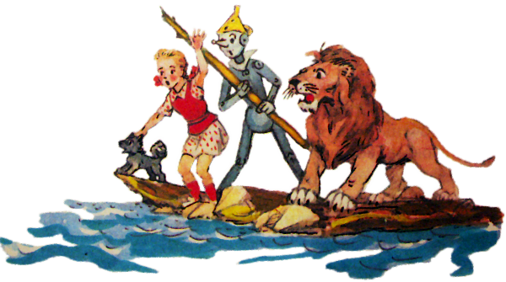
Куда грести: 6-й или 7-й уклад?
Залог лидерства в 7-м технологическом укладе:
аккумулирование Человеческого Капитала высокого качества и технологий его использования.

Slide 5
Откуда прыгаем? Стартовая площадка
Для развития технологий 7-го уклада у Воронежа уже сейчас есть:
Репутация образовательного центра на европейской части России.
Выгодное географическое расположение и гармоничный климат.
Сложившаяся база для развития IT.

Slide 6
Прыжок в 7-й уклад
Ядро стратегии – не технологии изменения окружающего мира, а технологии гуманитарные и социальные, меняющие самого человека и общество в целом.

Slide 7
Что нужно сделать?
1. Система Профессиональных Семей
Для запуска новой образовательной системы привлекаем детей-сирот, тем самым дополнительно решая проблему детской беспризорности.
2. Когнитивная информатика
Поддержка технологий коллективной обработки знаний – методы IT направляются в гуманитарную сферу и в область построения новых систем и методик.
3. Реформа образования
Переход к двухтактной системе среднего образования c последующим непрерывным обучением в течение жизни.

Slide 8
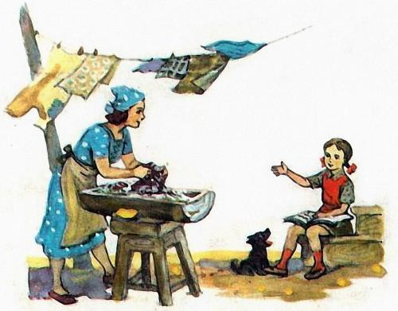
Профессиональные Семьи
Локальное решение проблемы демографического спада и решение проблемы беспризорности на уровне РФ.
Обученные профессиональные родители размещаются вместе с приемными детьми в общинных поселениях.
Участие обычных семей в программе «вторым эшелоном».
Трансформация системы пенсионных накоплений – переход на самообеспечение через инвестиции в воспитанников.
Новые ценности:
Престижность деятельности воспитателя/учителя.
Забота подрастающего поколения о старших (воспитателях и учителях).
Ориентация на ведение здорового образа жизни.

Slide 9
Когнитивная информатика
Поддерживаем вузовские научные разработки в области когнитивных технологий.
Привлекаем высокотехнологичный бизнес.
Разворачиваем и усиливаем IT:
разработка новых принципов организации вычислений на основе нейро-, био-, квантовых компьютеров;
исследования в сфере технологий информационного управления в медицине, транспорте, образовании и т.д.;
разработка систем машинного обучения.
Профилируем новые разработки
на поддержку экономики знаний.
И что делать дальше с этими выпускниками?
Кроме «путёвки в жизнь» мы даём им возможность начать свой бизнес тут, в рамках наших затей 7-го уклада.

Slide 10
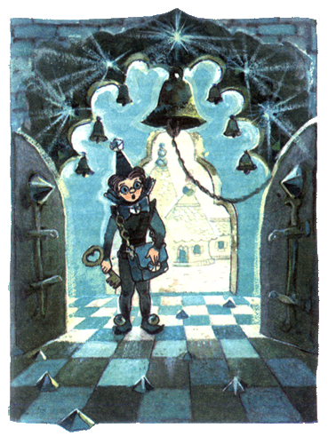
Реформа образования
Структура предлагаемой образовательной системы:
Двухтактная система среднего образования
(4 дня – общее образование, 2 дня – профильные школы);
Стыковка с существующей системой или «игра на выживание»;
Постоянное, непрерывное последующее образование в процессе работы – аналог высшего образования.
Параллельное усиление IT-отрасли: начать строить новую систему с учетом фокуса на IT и одновременно реализовывать встречное профилирование IT с учетом фокуса на образование и экономику знаний.
Отдельная структура – НИИ Педагогики:
Создание института наставничества.
Основная деятельность наставника – построение новой системы мотивации к обучению.
Разработка новых образовательных технологий, учебных программ.

Slide 11
Новые образовательные технологии
1. «Оцифровка» классного пространства:
возможность учащимся свободно сотрудничать друг с другом по всему миру;
комнаты заменяются студиями и виртуальными моделями;
источники знаний выходят за пределы школ и оказываются распыленными во внешнем мире.
2. Использование программ искусственного интеллекта для анализа результатов обучающихся и индивидуальной корректировки их курса или назначения заданий.
3. Игрофикация в механизмах оценки усвоенного через систему достижений и очков обеспечивает постоянную обратную связь.
4. Роль преподавателя – модератор коллективного творчества, фасилитатор.
Традиционная модель «учитель-студент» уходит, так как искусственный интеллект персонализирует набор знаний и способы их подачи, и учитель концентрируется на процессе обучения, а не на его содержании.
5. Обучение происходит в форме непрерывного приложения взаимосвязанных усилий, позволяя ученикам справляться с постоянно меняющимся миром.

Slide 12
Откуда деньги?
Основной ресурс –
прямое государственное финансирование.
На уровне региона:
налоговые стимулы;
выплаты профессиональным родителям;
продажа/сдача в аренду высвобождаемых помещений детских домов;
трансформация пенсионной системы;
средства благотворительных фондов;
приватизация;
инвестиции в будущие кадры от бизнеса;
перераспределение бюджетных средств.

Slide 13
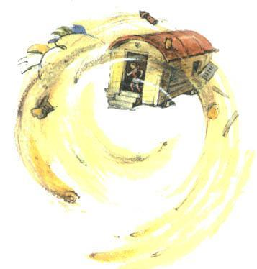
«Куда приземляемся?» или ожидаемые результаты
Итак, мы подготовили:
тех, КТО занят в работе со знаниями;
то, КАК эти занятые функционируют;
и СИСТЕМУ самовоспроизводства и совершенствования данной конструкции.
Воронежская область – суперкомпьютер, мозговой центр, действующий на организационных принципах коллективной обработки знаний.

Slide 14
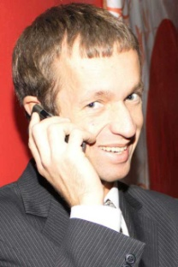
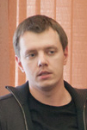
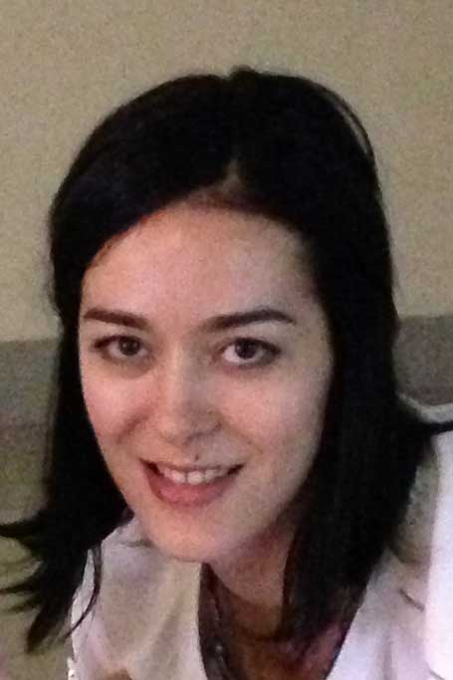
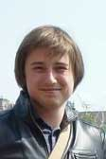
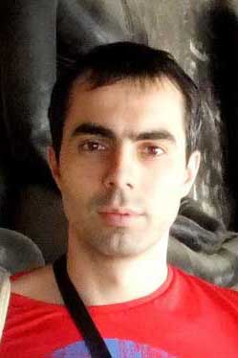
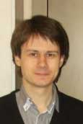
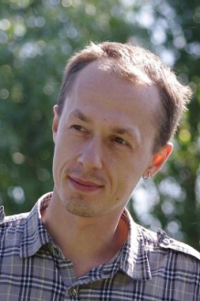
Спасибо всем!!! Состав рабочей группы:
Дмитрий
Соловьев
+7-910-241-61-92
Solovyov_d
@mail.ru
Юрий
Долгих
+7-910-347-11-44
Yvdbox
@gmail.com
Ирина
Трофимова
+7-903-850-34-14
Iris.trofimova
@gmail.com
Дмитрий
Бельков
+7-920-227-00-80
Dsbelkov
@gmail.com
Роман
Лавлинский
+7-910-345-06-31
Romanlavlinskiy
@gmail.com
Александр Федосеев
+7-903-850-45-55
Veesodef
@gmail.com
Денис
Захаров
+7-905-049-50-70
Vrnzakharov
@gmail.com
Алексей
Попов
+7-905-049-59-84
csx@bk.ru

